Slide 1
RECURSIVIDADE

Slide 2
CONTEUDOS
01
02
DEFINIÇÃO
EXEMPLO

Slide 3
01
DEFINIÇÃO

Slide 4
DEFINIÇÃO
Recursividade é um conceito em programação onde uma função chama a si
mesma durante a sua execução. Esse processo continua até que uma condição
de parada seja atingida, o que evita que a função se chame indefinidamente e
cause um estouro de pilha (stack overflow). A recursividade é útil para resolver
problemas que podem ser divididos em subproblemas menores e de estrutura
semelhante.

Slide 5
02
EXEMPLO

Slide 6
O QUE É FATORIAL?
Fatorial (representado por n!) é o produto de todos os números inteiros positivos de 1 até n.
Por exemplo:
4!=4×3×2×1=24
1!=1×1=1
Por definição, 0!=1

Slide 7
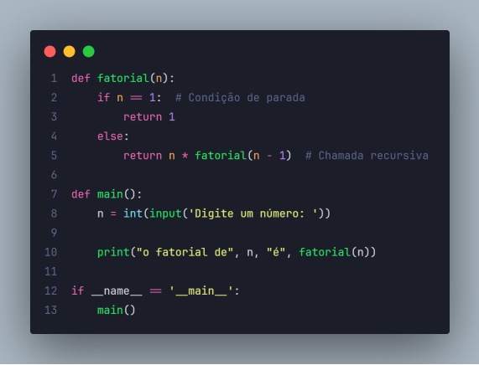
CÓDIGO DE FATORIAL
Fatorial de n (n!):
n!=n*(n−1)*(n−2)*...*1
Ou de forma recursiva:
- Se n=1, então n! = 1 (condição de parada)
- Se n>1, então n! = n * (n-1)!
Código de fatorial

Slide 8
CÓDIGO DE FATORIAL
Quando essa função é chamada, por exemplo, fatorial(5), ela se desenrola assim:
• fatorial(5) chama 5 * fatorial(4)
• fatorial(4) chama 4 * fatorial(3)
• fatorial(3) chama 3 * fatorial(2)
• fatorial(2) chama 2 * fatorial(1)
• fatorial(1) retorna 1 (condição de parada)
Código de fatorial

Slide 9
CÓDIGO DE FATORIAL
A função então resolve as operações na ordem inversa da chamada:
• 2 * 1 = 2
• 3 * 2 = 6
• 4 * 6 = 24
• 5 * 24 = 120
Portanto, fatorial(5) retorna 120.
Código de fatorial

Slide 10
LEMBRETE
Recursividade é poderosa, mas deve ser usada com cuidado, pois funções
recursivas podem consumir muita memória se não tiverem uma condição de
parada adequada.

Slide 11
OBRIGADO!

